Slide 1
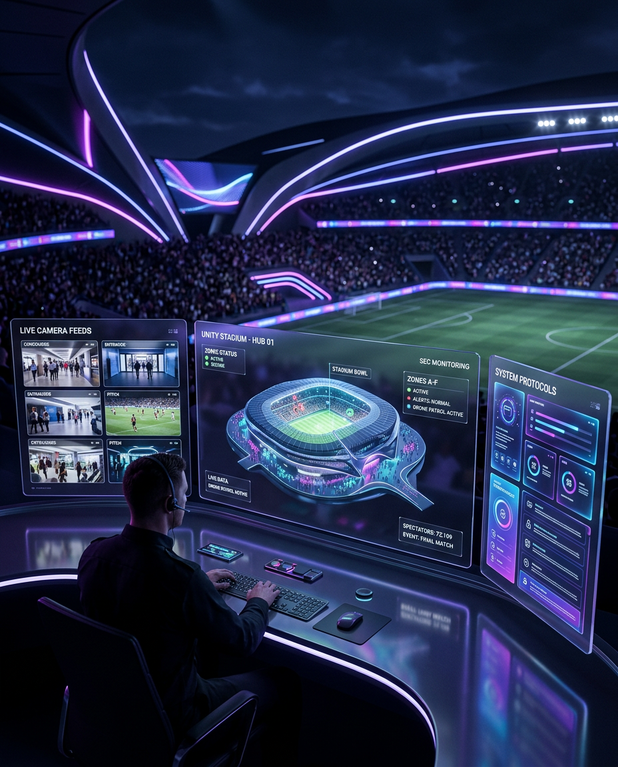

StadiumShield
Smart Stadium Security and Monitoring System
Présenté par :
Issam YOURANI
Ismail GHALLAB
Ayoub BERAOUZ
Marwane LAKSIOUER
Mohammed EL KHARRAZ
Encadré par :
Hachim FALL
Année universitaire :
2025 – 2026

Slide 2
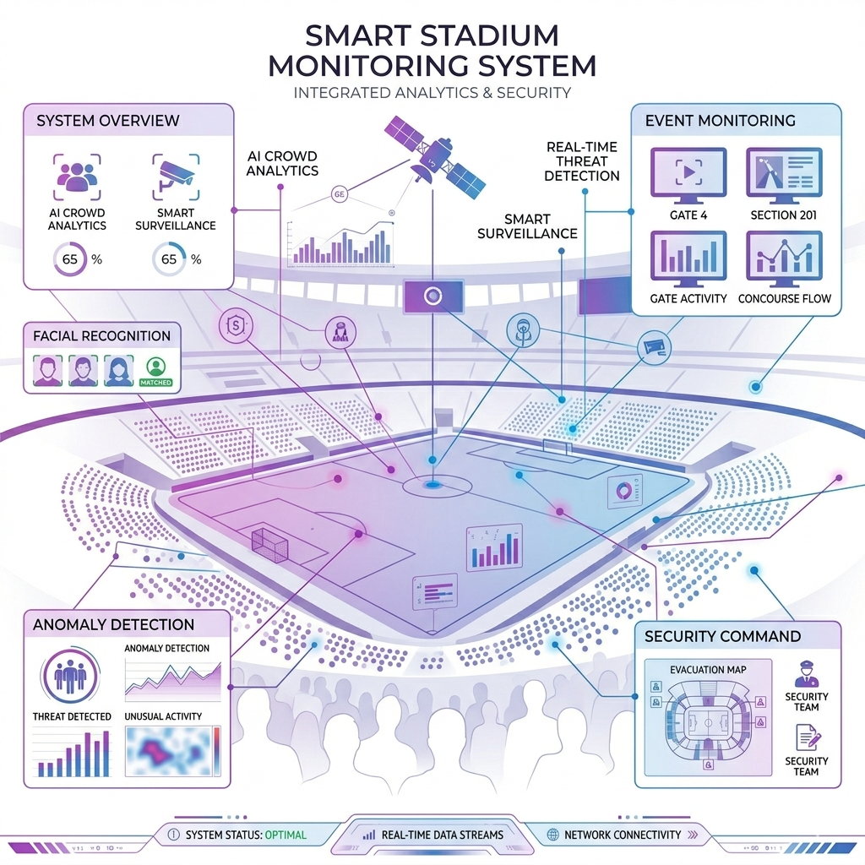
Introduction
La sécurité dans les stades est cruciale pour protéger les spectateurs, le personnel et les infrastructures.
Les flux massifs, la diversité des menaces et la nécessité d'une réaction rapide imposent des solutions intelligentes de surveillance pour augmenter la vigilance et réduire les risques.
2

Slide 3
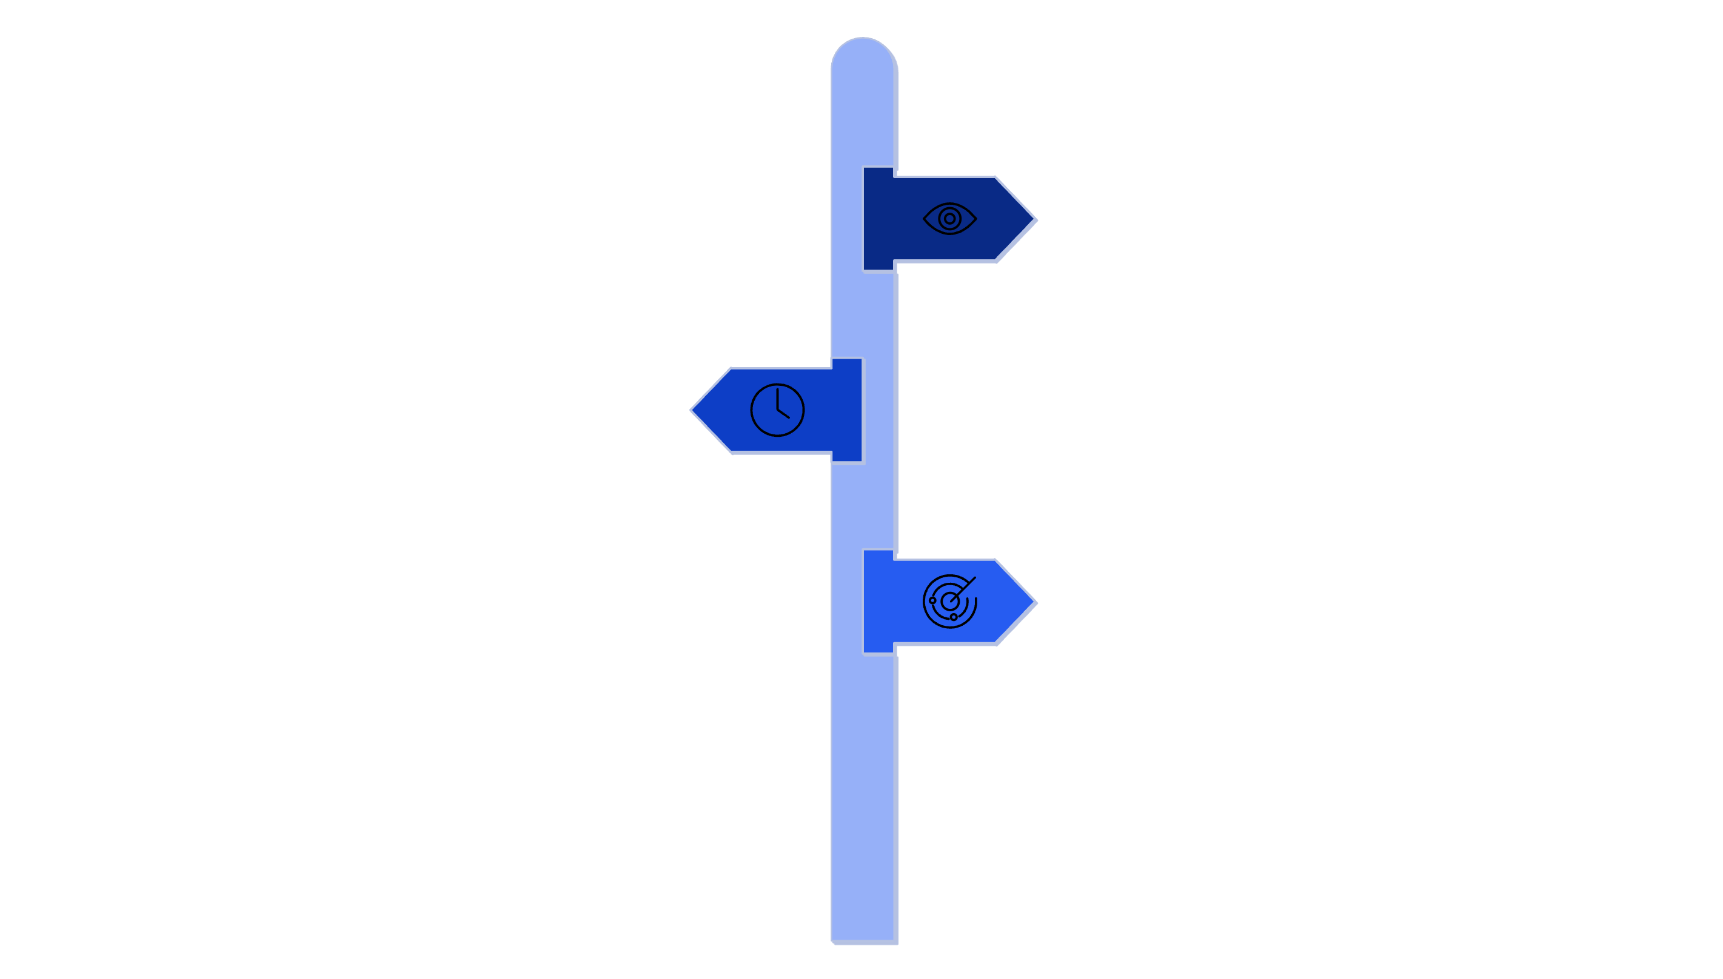
Problèmes actuels
Surveillance humaine
Fatigue et attention limitée.
Réponse lente
Retard entre incident et intervention.
Détection difficile
Incidents discrets sur plusieurs zones.
3
Les systèmes actuels reposent trop sur l'observation humaine, entraînant retards, angles morts et difficultés à repérer des comportements anormaux dans des foules denses.

Slide 4
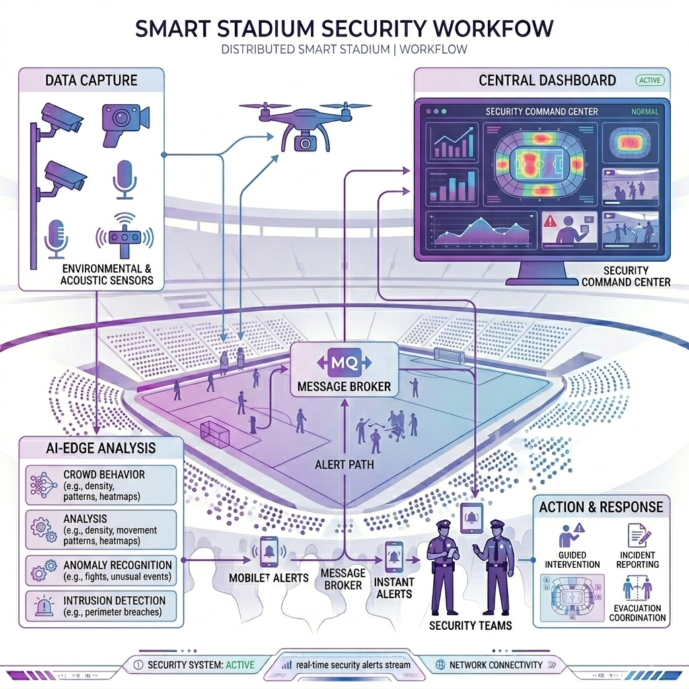
Solution — StadiumShield
StadiumShield combine l'IA en périphérie et le cloud pour une surveillance continue : capture vidéo, détection d'anomalies en temps réel, corrélation des sources et notifications automatiques aux équipes de sécurité.
Capture
Analyse
Caméras, drones et capteurs multisources
IA pour détection d'intrusion, mouvements violents et foules anormales
Action
Alertes en temps réel vers tableau de bord et équipes mobiles
4

Slide 5
Objectifs du projet
Renforcer la sécurité
Couverture complète
Détection précoce des incidents et réduction du temps de réponse
Réduire les angles morts grâce à la fusion
multi‑capteurs
Réactivité
Analytique
Notifications instantanées et priorisation
des interventions
Rapports & KPIs pour évaluer la performance et améliorer les procédures
5

Slide 6
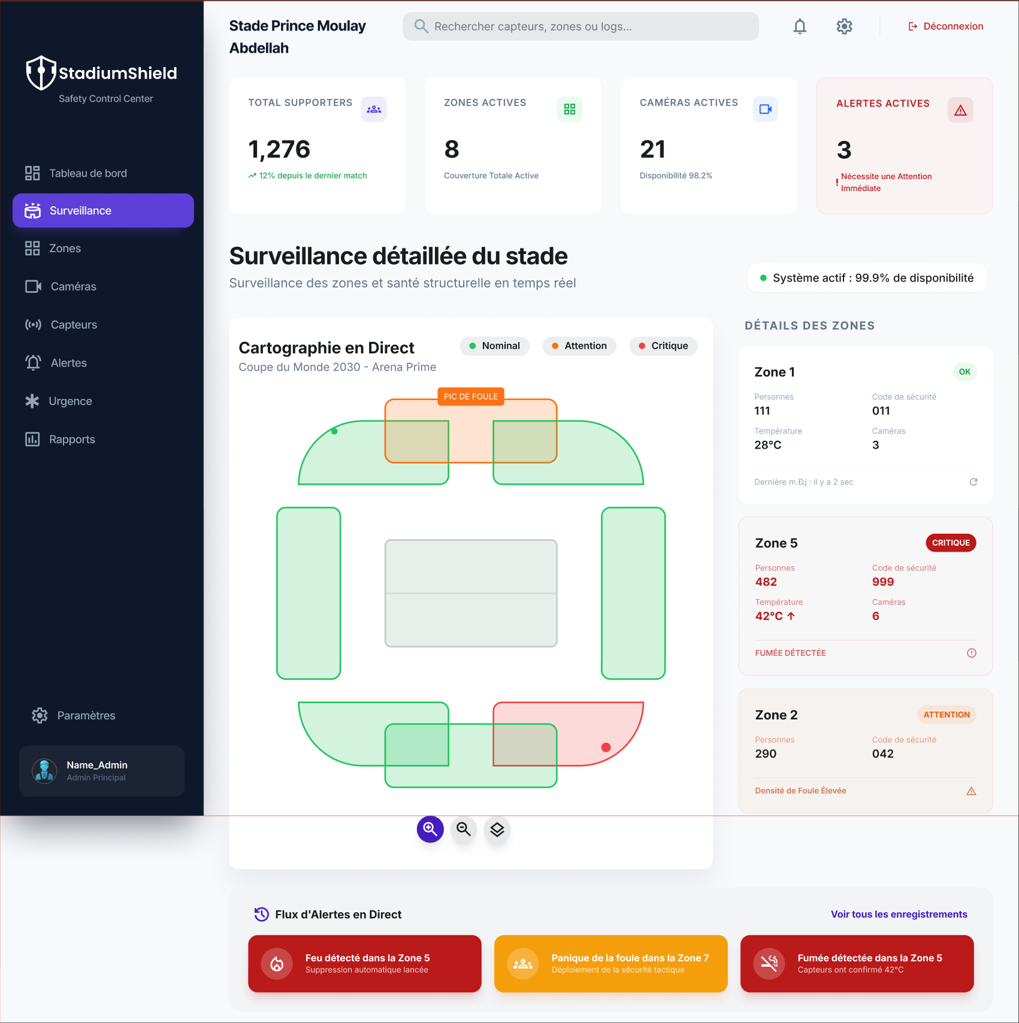
Services du système
Tableau de bord central
Vue unifiée: flux vidéo, carte thermique et statut des équipes
Alertes intelligentes
Priorisation automatique selon criticité et zone
Détection IA
Violence, intrusion, attroupement, objets abandonnés
Surveillance continue
Logs, enregistrements et recherche multicritères
6

Slide 7
Technologies clés
React
AI Detection
Interface interactive et tableau de bord temps réel
Modèles CV pour classification et tracking
Node.js
Figma
API et orchestration temps réel
Prototypes UI et ateliers UX
MongoDB
MS Project
Stockage flexible des événements et métadonnées
Planification et suivi des jalons
7

Slide 8
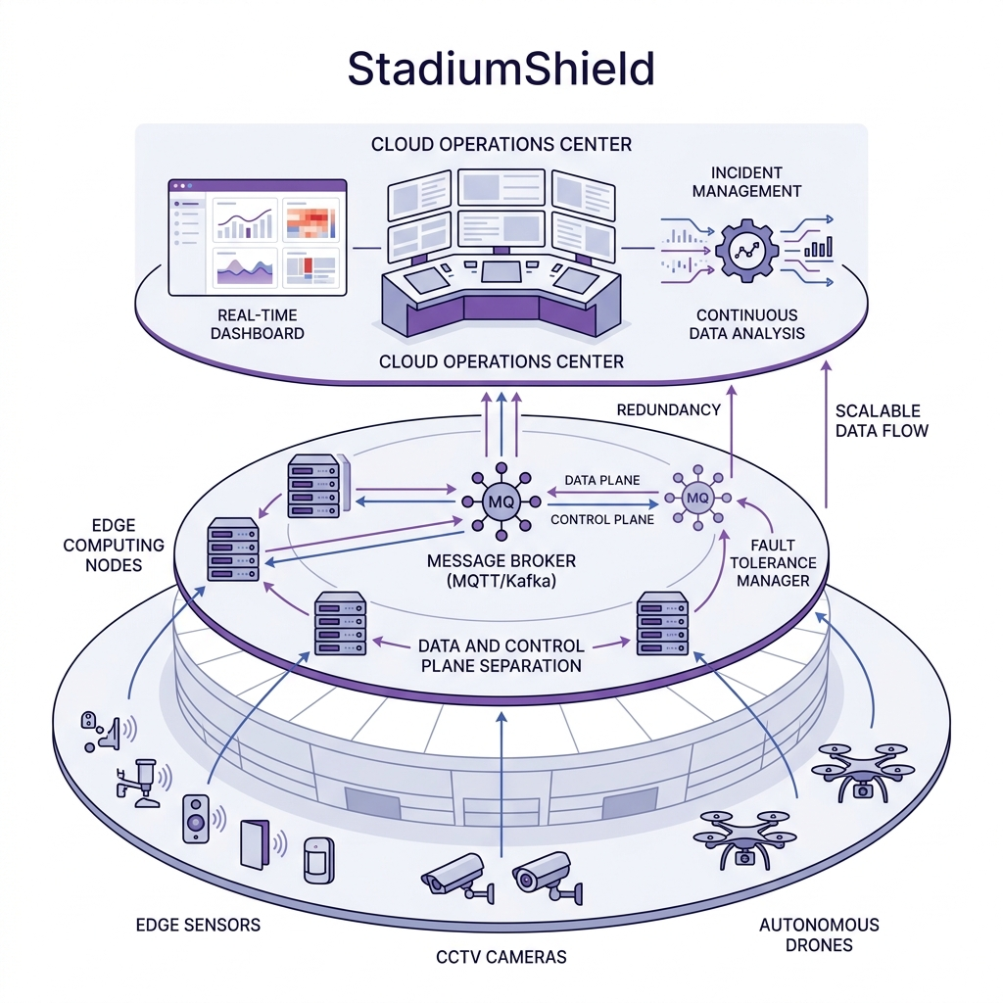
Architecture système
Architecture distribuée garantissant latence minimale, scalabilité et tolérance aux pannes.
Redondance des flux critiques et séparation des plans de données et de contrôle.
8

Slide 9
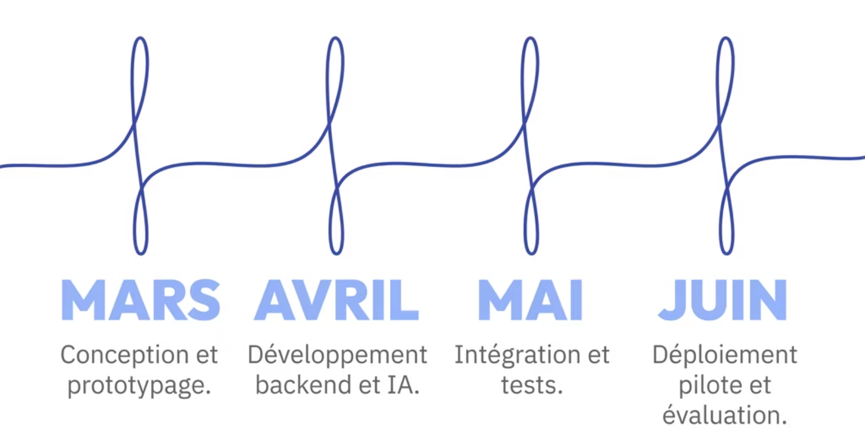
Planification
9

Slide 10
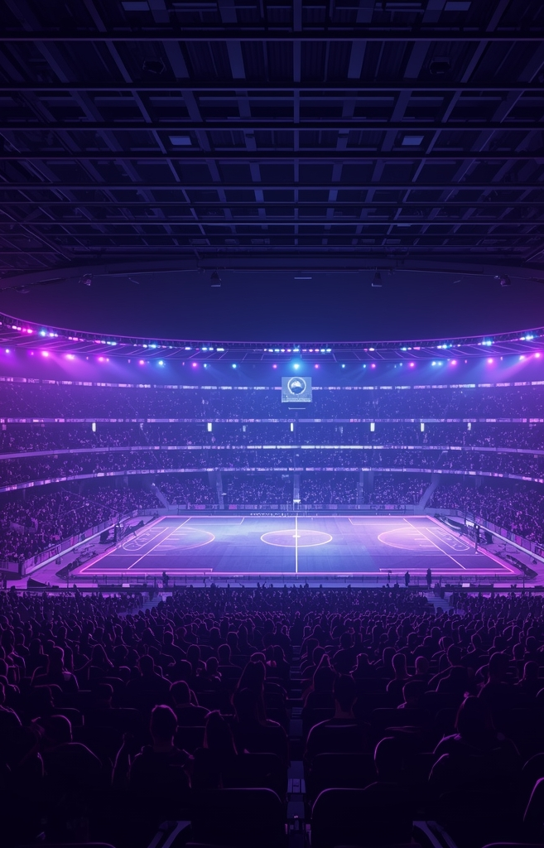
Conclusion
StadiumShield propose une solution intégrée, scalable et réactive pour améliorer significativement la sûreté des événements. En combinant IA, edge computing et interfaces opérationnelles, nous visons à réduire les incidents, accélérer les interventions et fournir des analyses exploitables.
Résultats attendus
Réduction du temps de détection et d'intervention
Diminution des angles morts et des faux positifs
Amélioration continue via l'analytique
Merci pour votre attention.

